Slide 1
kmeans and PCA

Slide 2
一、kmeans

Slide 3
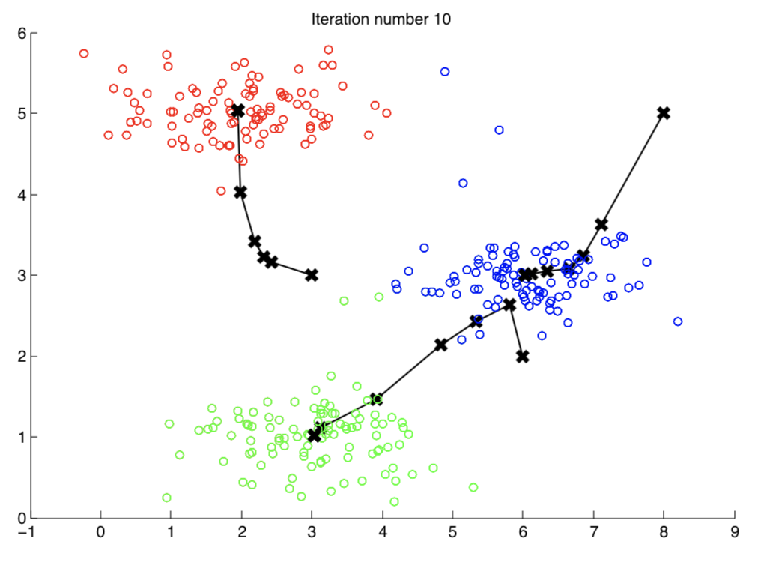
kmeans:无监督分类算法，不需要标签集
k-means clustering algorithm
k-均值聚类算法：一种无监督的机器学习算法，用于将数据集划分为k个簇，
使得每个簇内的数据点与簇中心的距离之和最小。
随机选取k个类中心点
遍历所有数据，将数据
划分到最近的那个类中心点
计算所以类的平均值，
作为新的聚类中心点
重复2.3，直到类中心点
不再变化，或者达到设定的
迭代次数。

Slide 4
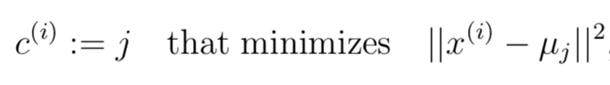
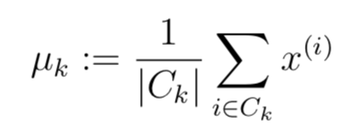
计算每个样本点离每类聚类中心点距离
计算新的聚类中心点

Slide 5
二、PCA主成分分析

Slide 6
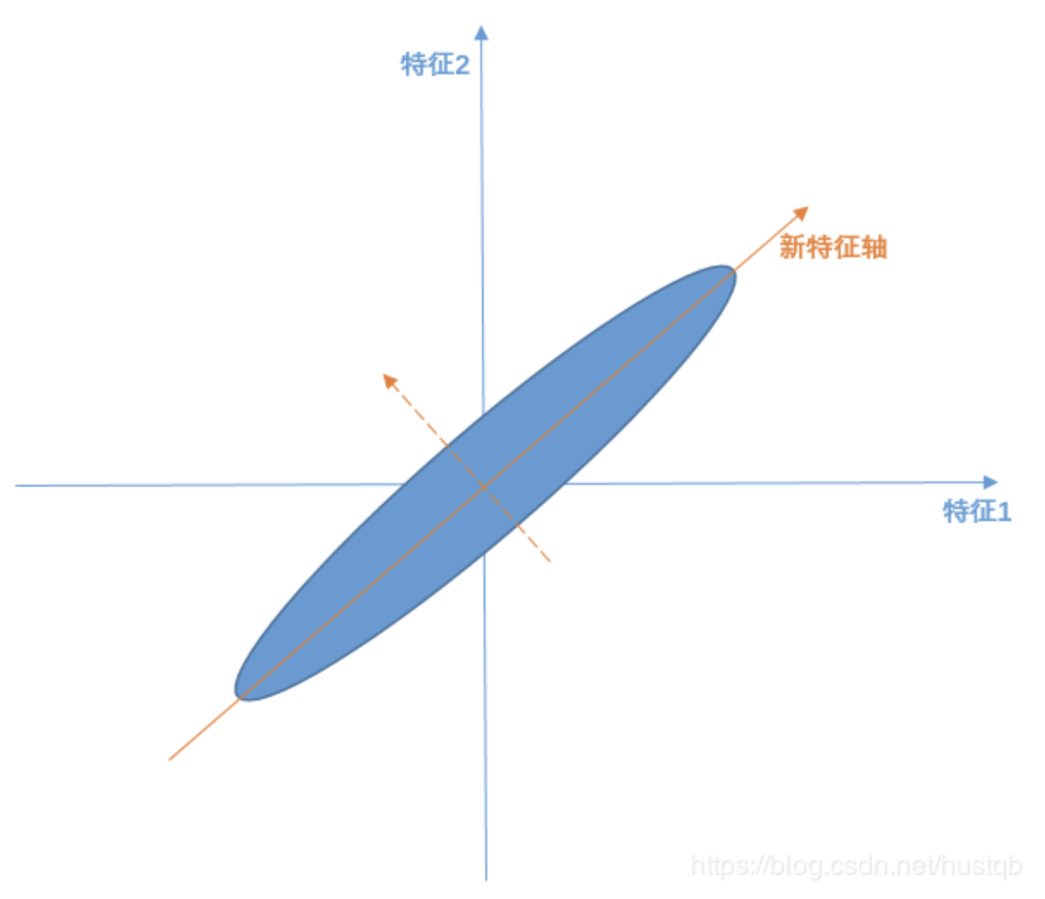
PCA：一种数据压缩的方法，可以实现高维数据的降维处理
使得数据集更易使用
降低算法的计算开销
去除噪声
使得结果更易理解
线性回归和神经网络算法，
都可以先使用PCA对特征
进行降维

Slide 7
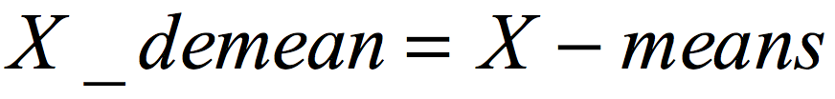
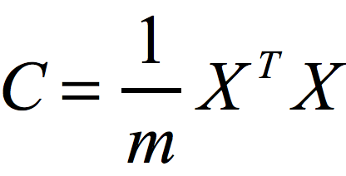
Step1:去均值化
Step2:计算数据的协方差矩阵
X(m,n)

Slide 8
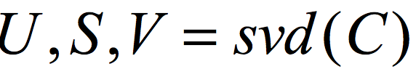
Step3:计算协方差矩阵特征值及对应的特征向量
奇异值分解（SVD）
U: 特征向量
S: 特征值

Slide 9
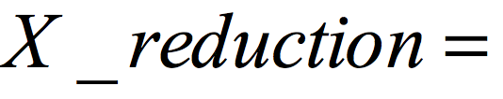
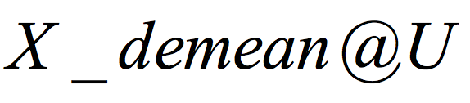
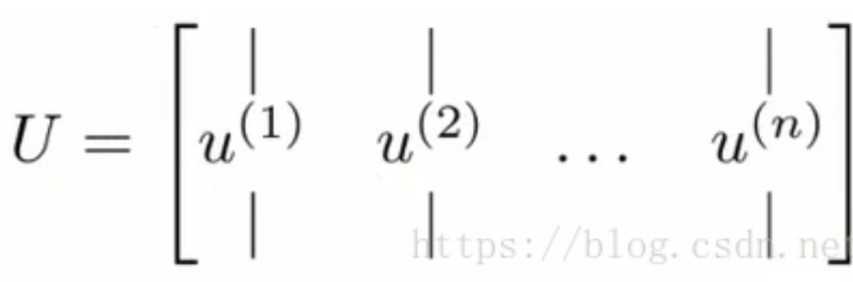
Step4:使用k个特征向量实现降维
X(m,k)
(m,n)
(n,k)
将特征值从大到小排序
选择前k个对应的特征向量

Slide 10
Step5:还原数据
X(m,n)
(m,k)
(k,n)

